Slide 1

使用LOC-FLOW构建高精度地震目录
介绍人：邝晔旸
介绍时间：2024/5/9

Slide 2
基础背景
地震定位的流程
输入：地震台站数据
数据预处理
震相拾取
震相关联与初定位
重定位
输出：高精度地震目录

Slide 3
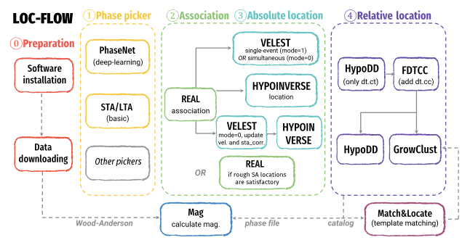
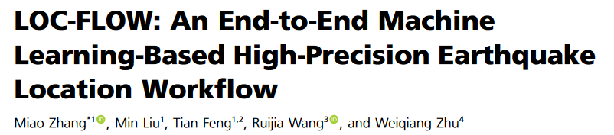

LOC-FLOW介绍
基础介绍
自强不息，自行学习
相关文章
相关视频
https://www.koushare.com/live/details/2257

Slide 4
LOC-FLOW介绍
基础介绍
输入：地震台站数据
数据预处理
震相拾取
震相关联与初定位
重定位
输出：高精度地震目录

Slide 5
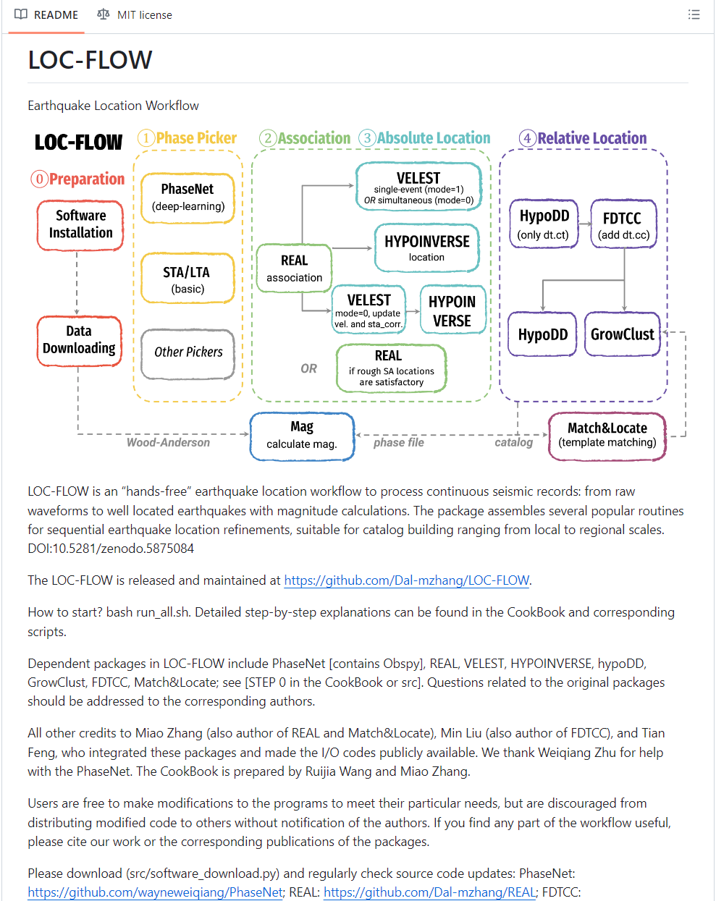
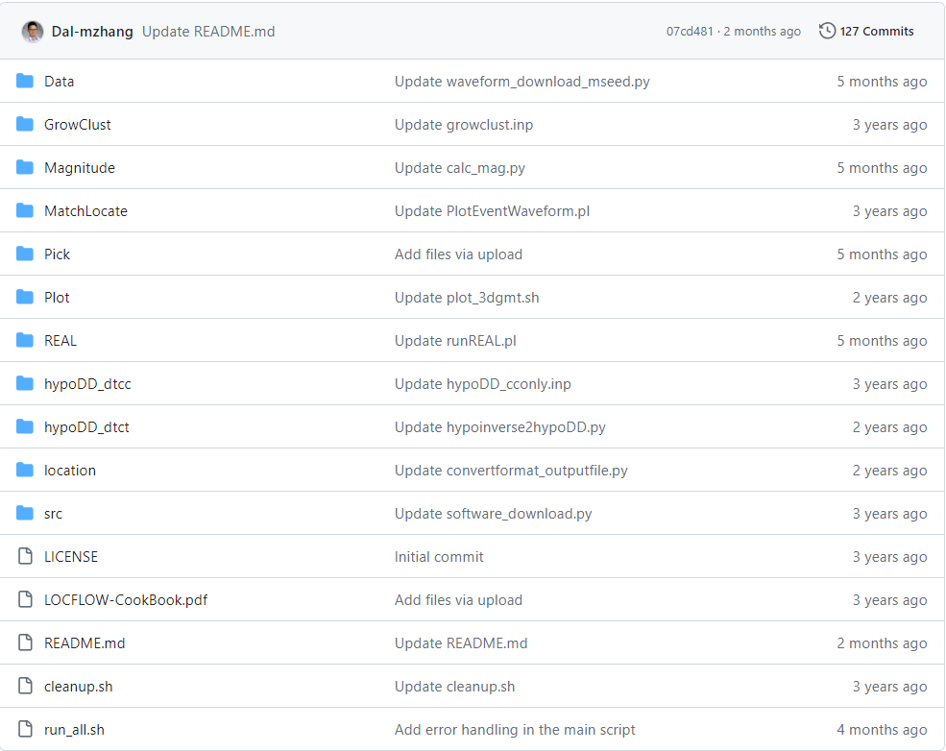
LOC-FLOW介绍
程序包介绍
程序包下载网站（需要科学上网）
https://github.com/Dal-mzhang/LOC-FLOW

Slide 6
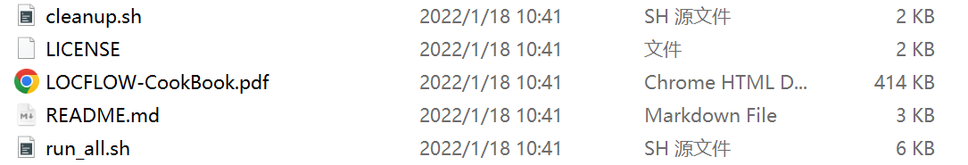
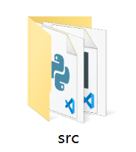
LOC-FLOW介绍
基础文件
清除现有运行结果
类许可证
详细说明书
Github上的说明文件
完整流程运行指令
需要单独下载各个所用程序
python software_download.py
然后再将其复制到同一个文件夹中方便调用

Slide 7
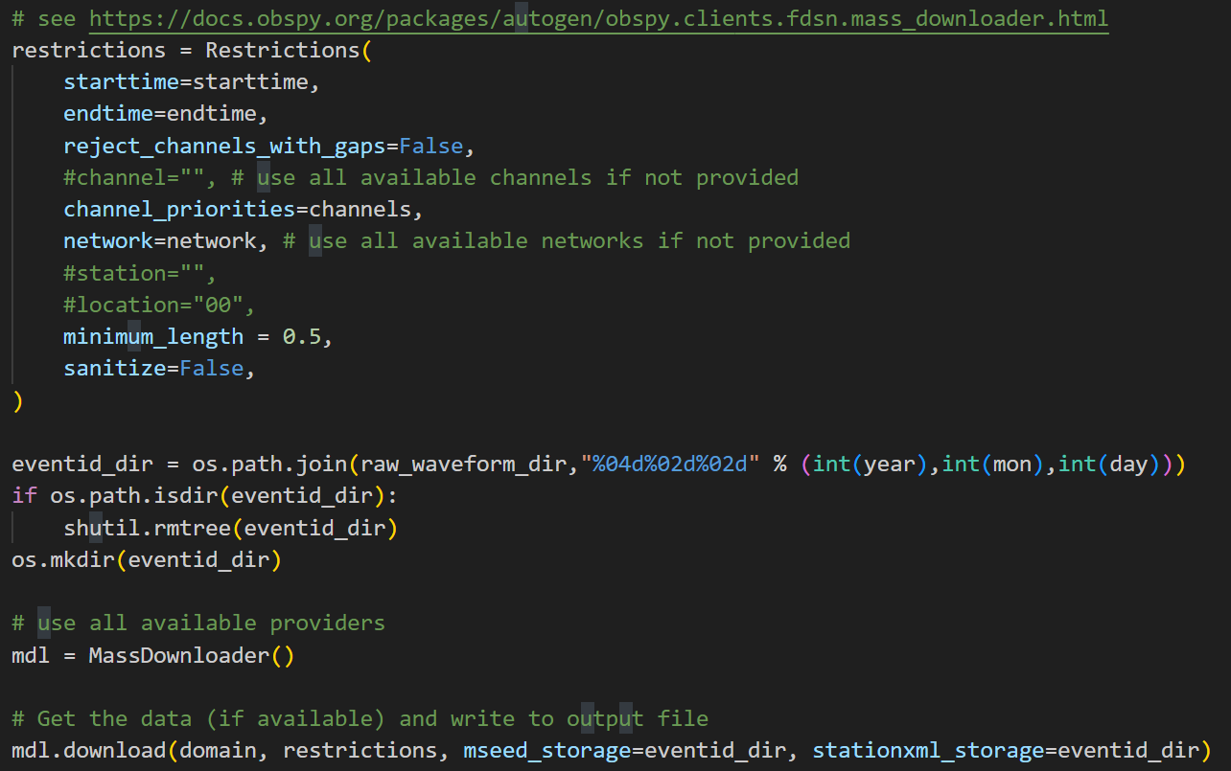
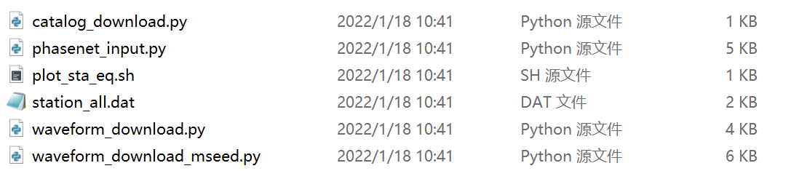
LOC-FLOW介绍
Data
负责数据下载（可能不需要）& 数据预处理。
主要在Python环境下进行,涉及模块主要为Obspy。
建议通读代码并查询Obspy手册，灵活修改。
Obspy手册
https://docs.obspy.org/packages/index.html

Slide 8
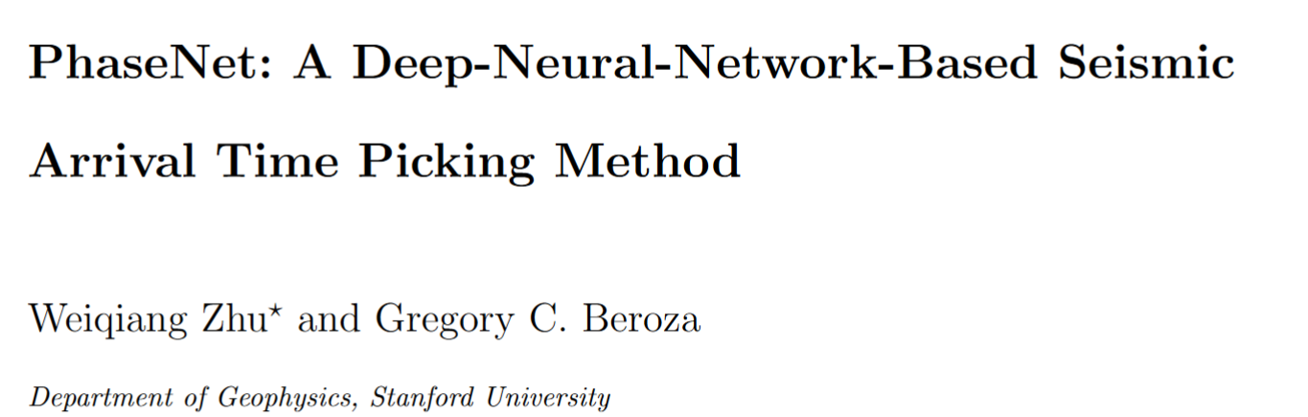

LOC-FLOW介绍
Pick
相关文章
负责震相拾取
主要在Python环境下进行,涉及工具主要为conda。
需要构建虚拟环境。
Conda虚拟环境相关
https://blog.csdn.net/weixin_43267006/article/details/124847368?ops_request_misc=%257B%2522request%255Fid%2522%253A%2522171524773016800180691601%2522%252C%2522scm%2522%253A%252220140713.130102334..%2522%257D&request_id=171524773016800180691601&biz_id=0&utm_medium=distribute.pc_search_result.none-task-blog-2~all~top_positive~default-1-124847368-null-null.142^v100^pc_search_result_base7&utm_term=conda%E5%88%9B%E5%BB%BA%E8%99%9A%E6%8B%9F%E7%8E%AF%E5%A2%83&spm=1018.2226.3001.4187

Slide 9
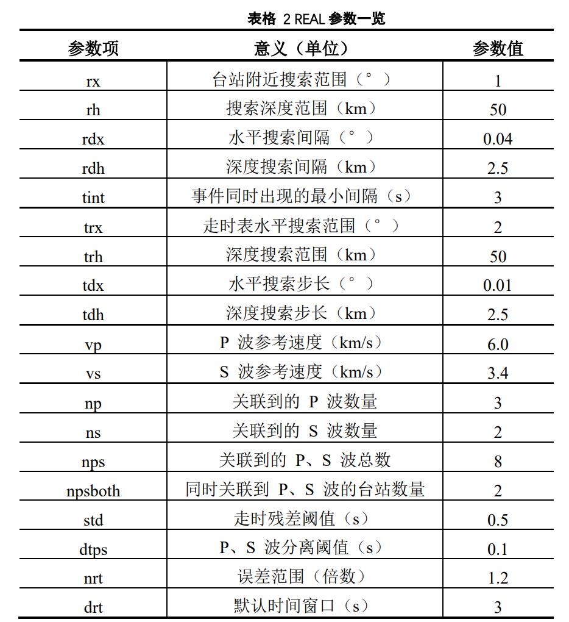
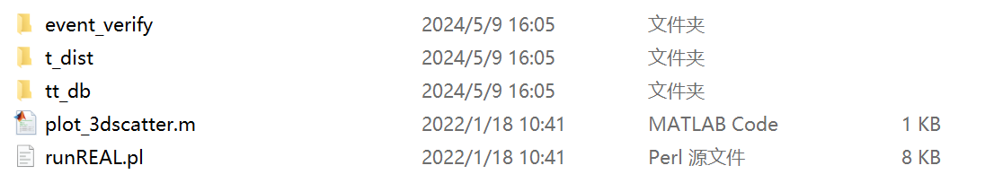
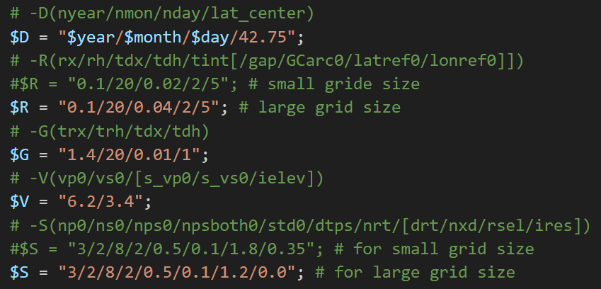
LOC-FLOW介绍
REAL
负责震相关联以及初定位
选取合适的速度模型
选取合适的REAL参数

Slide 10
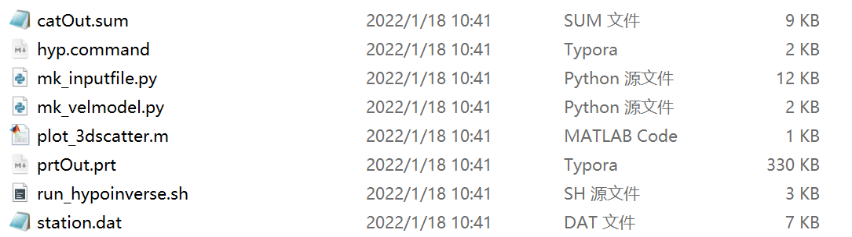

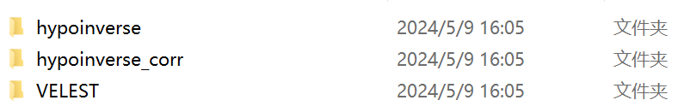
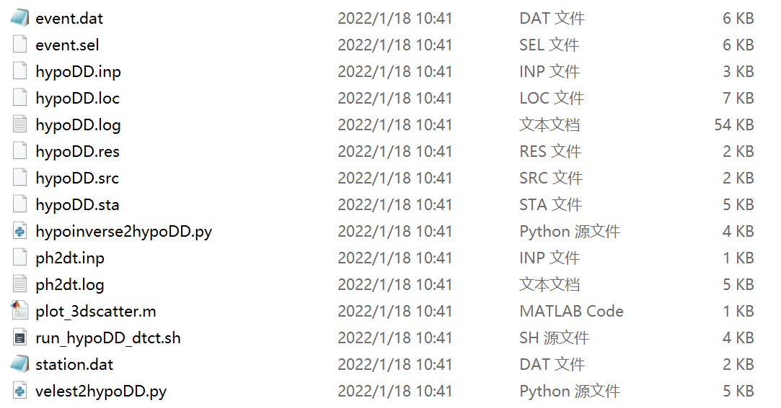
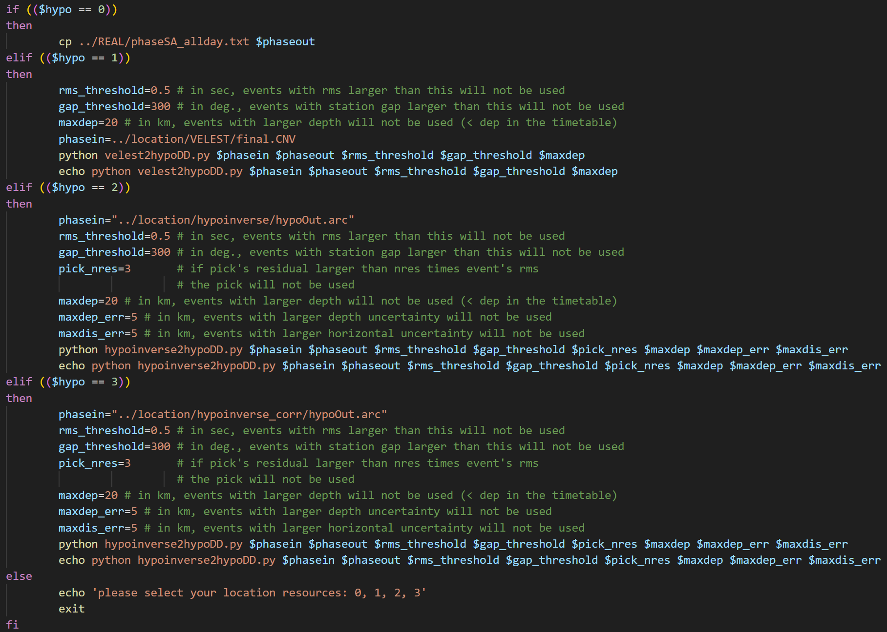
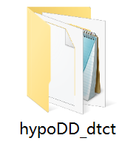
LOC-FLOW介绍
Location + HypoDD
负责提升目录精度（传统定位流程）
绝对定位：HypoInverse
相对定位：HypoDD

Slide 11
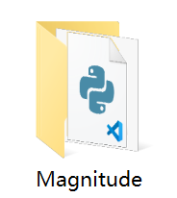
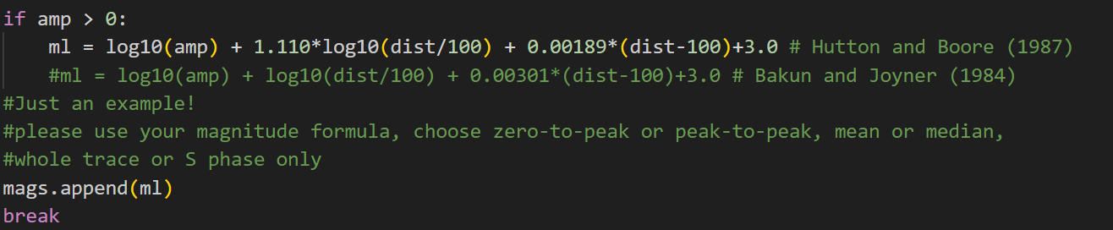
LOC-FLOW介绍
震级计算
给定计算公式，对震级进行精确计算

Slide 12
感谢老师和同学们的倾听
介绍人：邝晔旸
介绍时间：2024/5/9

